Slide 1
Sensibilisation aux droits en santé
Séance longue
1h30 à 2h00

Slide 2
Introduction & présentation Take Care
10 min

Slide 3
Que pensez-vous de cette statistique ?

Slide 4
Ça va mieux Leï ? Tu as pu voir ton médecin ?
Êtes-vous d’accord avec Leïla ? Pourquoi ?
Oui… mais mon médecin quand il parle on dirait qu’il vient d’une autre planète 😱

Slide 5
Les droits en santé…
C’est quoi pour vous ?
Notes:
Ensemble des droits relatifs à la santé visant à garantir l’accès à tous et de manière équitable, à un système de santé de qualité et au meilleur coût.
Les principaux droits :
Droit à l’accès aux soins
Droit à l’accès de l’information
Droit au consentement éclairé
Droit à la confidentialité
Droit à la qualité et à la sécurité des soins
Droit de désigner une personne de confiance
Droit de lutter contre la douleur
Droit à l’indemnisation, au dédommagement

Slide 6
Mises en situation dessins

Slide 7
Mises en situation
Que représente le dessin ?
De quel droit s’agit-il ?
Cette situation vous parle-t-elle ? Pourquoi ?

Slide 8
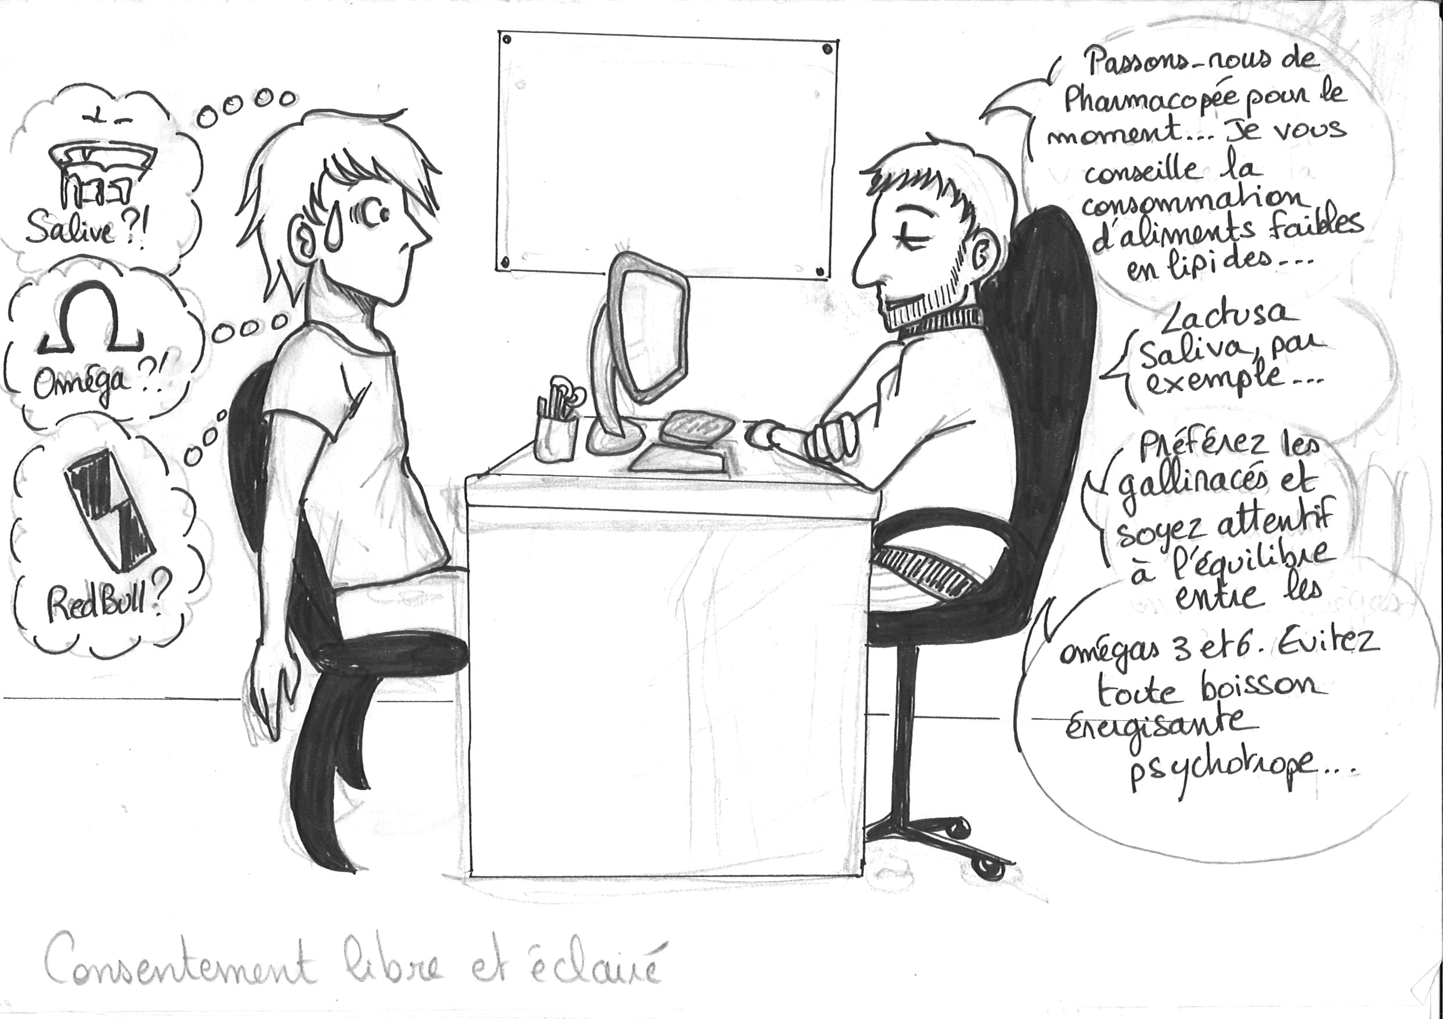

Slide 9
Droit à l’information
Consentement libre et éclairé
Notes:
Avant de donner son consentement aux soins, le patient doit bénéficier d’informations loyales, claires et adaptées à son degré de compréhension de la part des équipes soignantes et médicales tout en étant libre de toute pression ou contrainte. Donner son consentement éclairé implique de connaître les alternatives thérapeutiques envisageables, c’est-à-dire les autres moyens de traiter le(s) problème(s) de santé rencontré(s) avec leurs avantages et leurs inconvénients… C’est sur la base de cet échange que le patient pourra accepter ou refuser ce que préconisent les professionnels de santé. Ces derniers devront obligatoirement respecter la volonté du patient.

Slide 10
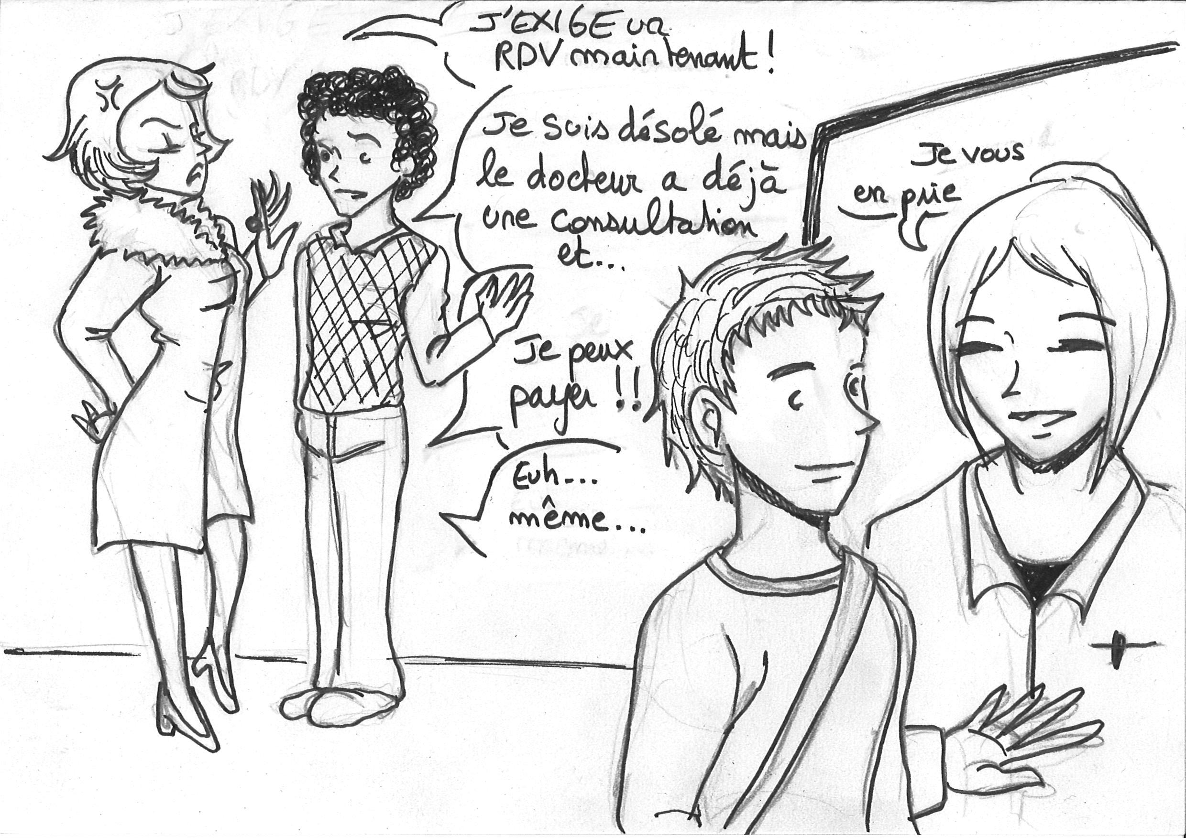

Slide 11
L’accès aux soins pour tous
Notes:
Le code de la Santé publique garantit l'égal accès aux soins pour tous, en particulier les personnes les plus démunies (articles L1110-1 et L1110-3). Ce droit est réaffirmé dans la " Charte de la personne hospitalisée ".
Il est en particulier interdit à tout professionnel de santé de refuser de délivrer des soins aux bénéficiaires de la couverture maladie universelle (CMU) et de l'aide médicale d'État.
Le système du tiers payant dispense le bénéficiaire de l'Assurance maladie de faire l'avance des frais médicaux.
Le secteur 1 correspond au tarif qui sert de base au remboursement de la caisse d'assurance maladie. Les médecins en secteur 1 peuvent avoir des dépassements d’honoraires, non remboursés par la sécurité sociale.
Le Secteur 2, encore appelé « Le secteur conventionné à honoraires libres » Les tarifs pratiqués par les médecins exerçant en secteur 2, sont libres et fixés par le médecin.
L'assurance complémentaire santé peut prendre en charge, une partie ou la totalité du remboursement. Elle a pour objectif de compléter les remboursements de la Sécurité sociale. Cela concerne tout autant les visites chez les médecins généralistes ou spécialistes que les actes médicaux (examens, radiographies...) et les médicaments.

Slide 13
La lutte contre la douleur
Notes:
L’évaluation et la prise en charge de la douleur constituent un véritable enjeu de santé publique en tant que critère de qualité. La loi relative aux droits des malades et à la qualité du système de santé du 4 mars 2002 reconnaît le soulagement de la douleur comme un droit fondamental de toute personne. La lutte contre la douleur est également une priorité de santé publique inscrite dans la loi de santé publique de 2004.
Quelle que soit sa douleur, chacun doit pouvoir bénéficier d’un diagnostic aboutissant à un traitement efficace et personnalisé, même si aucune lésion n’a pu être mise en évidence.

Slide 14
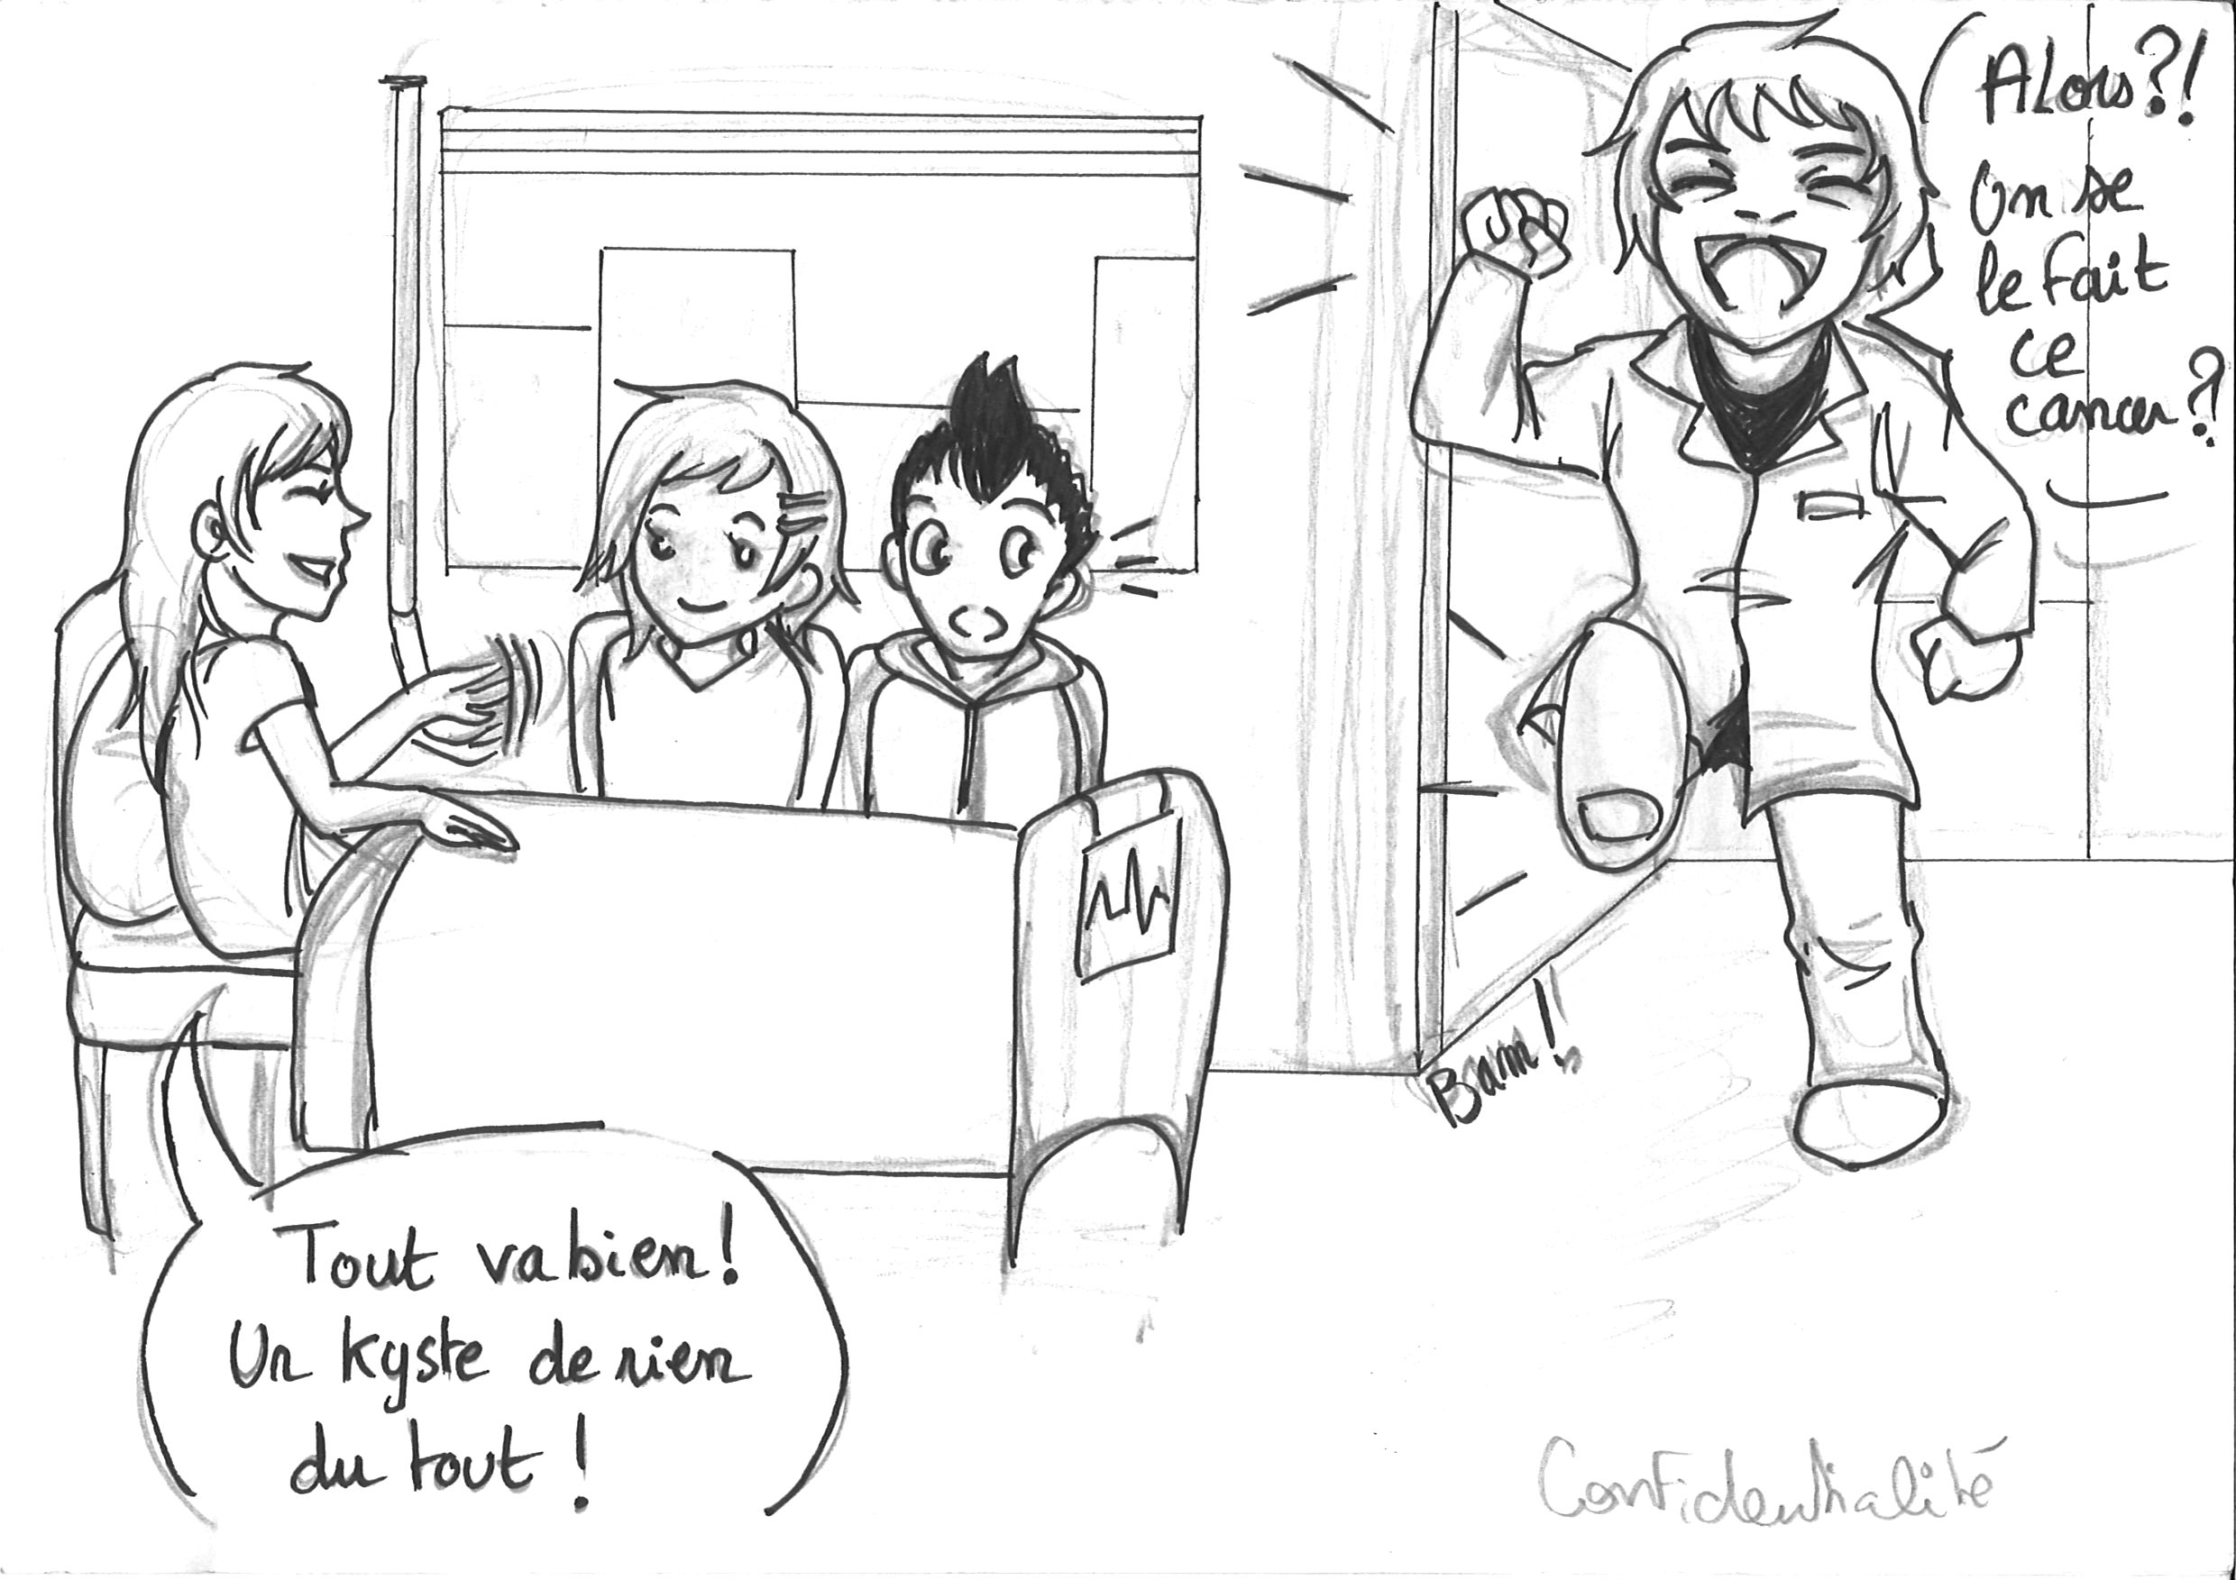

Slide 15
Le respect de la vie privée
Notes:
La confidentialité s’articule autour de deux éléments : d’une part, le droit à la protection de la vie privée des patients ou des usagers de services médico-sociaux, afin d’empêcher la divulgation de tout ce qui pourrait permettre d’identifier les personnes ; d’autre part, le devoir de discrétion et le secret professionnel incombant aux professionnels. Elle vise toutes les informations d’état civil, administratives et financières, médicales et sociales d’une personne prise en charge dans un secteur sanitaire ou social.
Le droit à la confidentialité est garanti à toute personne prise en charge par un professionnel, un établissement, un réseau de santé ou tout organisme participant à la prévention et aux soins (art. L.1110-4 du CSP, art. L.161- 36- 1- A du Code de la Sécurité sociale, CSS), ainsi qu’à tout usager d’un secteur social ou médico-social (art. L.311-3 du Code de l’action sociale et des familles, CASF).

Slide 16
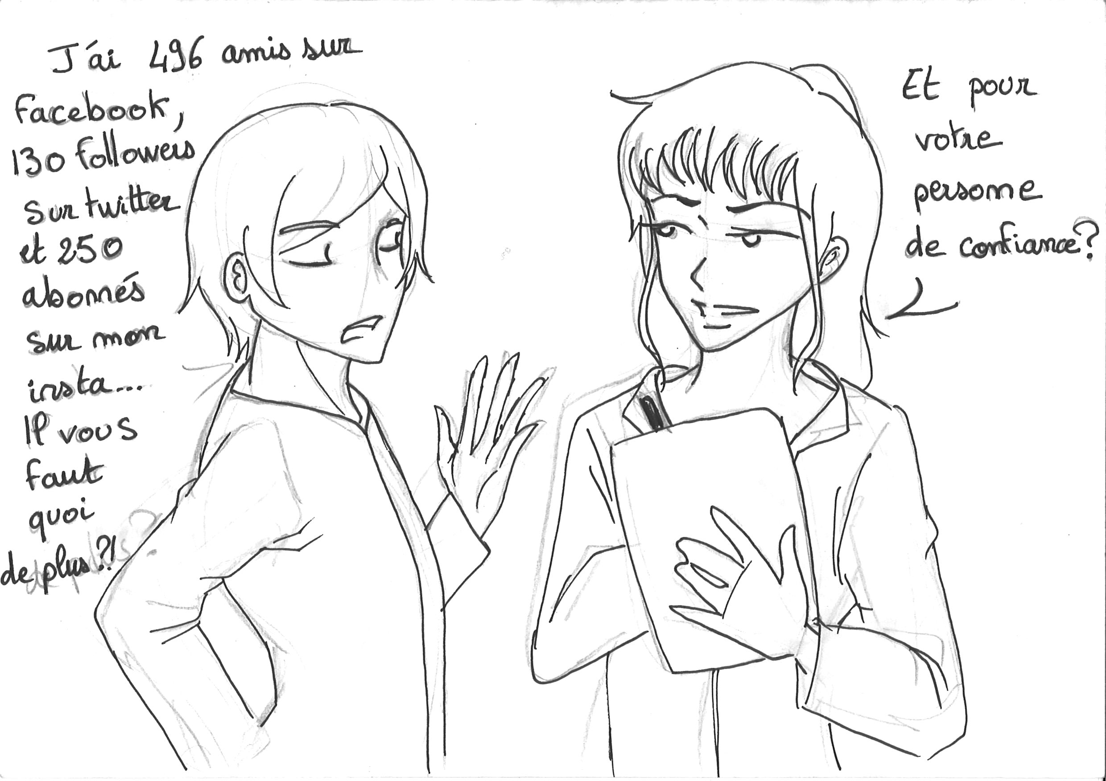

Slide 17
La personne de confiance
Notes:
La personne de confiance pourra vous accompagner dans vos démarches liées à votre santé et, si un jour vous êtes hors d’état d’exprimer votre volonté, elle sera consultée en priorité pour l’exprimer : elle pourra recevoir l’information médicale à votre place et sera votre porte-parole.
- Qui peut être la personne de confiance ? Toute personne majeure de son entourage en qui vous avez confiance et qui est d’accord pour assumer cette mission : votre conjoint, un de vos enfants ou un de vos parents, un ami, un proche ou votre médecin traitant. Il est important qu’elle ait bien compris son rôle et donné son accord pour cette mission. Une personne peut refuser d’être votre personne de confiance.
- Quand et comment la désigner ? Vous pouvez la désigner à tout moment, que vous soyez en bonne santé, malade ou porteur d’un handicap. La réflexion sur les directives anticipées peut être un moment opportun car la personne de confiance doit connaitre vos souhaits et volontés si un jour vous ne pouvez plus vous exprimer. D’autres moments comme les changements de conditions de vie, de votre état de santé ou l’annonce d’une maladie grave sont aussi propices. La désignation doit se faire par écrit en utilisant le formulaire disponible sur internet ou sur papier libre daté et signé en précisant ses nom, prénoms, coordonnées pour qu’elle soit joignable. La personne doit cosigner le document.
Que sont les « directives anticipées » ? : Ce sont vos volontés exprimées par écrit sur les décisions médicales à prendre lorsque vous serez en fin de vie si vous êtes dans l’incapacité de vous exprimer. Que vous soyez en bonne santé, atteint d'une maladie grave ou non, ou à la fin de votre vie, les directives anticipées permettent de faire connaître au médecin vos volonté: sur la mise en route, le refus ou l’arrêt d'une réanimation, d’autres traitements ou d’actes médicaux, et sur vos attentes. Cette réflexion peut être l’occasion d’un dialogue avec votre médecin, vos proches et également de désigner votre personne de confiance.;
Toute personne majeure a le droit de les écrire, quelle que soit sa situation personnelle. Mais vous êtes libre, ce n’est pas obligatoire. Vous pouvez les rédiger à n’importe quel moment de votre vie, que vous soyez en bonne santé, malade ou porteur d’un handicap. Elles sont valables sans limite de temps mais vous pouvez les modifier ou les annuler à tout moment.
Vous pouvez écrire vos directives anticipées sur un formulaire ou sur simple papier daté et signé. Si vous ne pouvez pas les écrire, demandez à quelqu’un de le faire devant vous et devant deux témoins. L’un d’eux doit être votre personne de confiance si vous l’avez désignée.

Slide 18
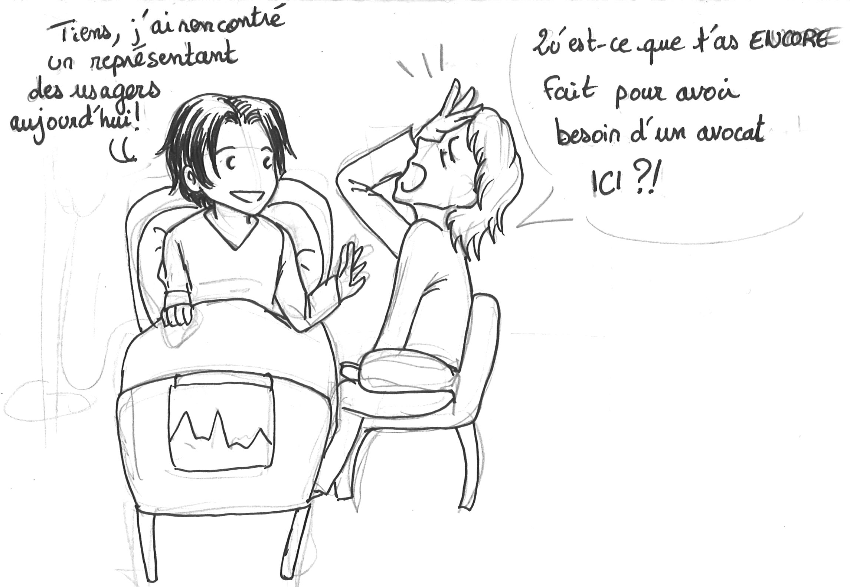

Slide 19
La représentation des usagers

Slide 20
Le vrai du fake
25 à 35 min

Slide 21
Le Vrai du Fake
Comme Farid, vous allez être sollicités par des amis par rapport à des problèmes de santé ; votre rôle sera de distinguer le vrai du faux.
Vous aurez 30 secondes pour lire la situation et choisir une réponse !
Lien du quiz

Slide 22
Le Vrai du Fake
« Un patient est libre de consentir ou non aux soins »
Xavier
@xavlezouav
Mon médecin veut que je prenne encore un nouvel antibio 😵 c’est le 4ème en 2 mois 😵 je comprends même pas à quoi ça sert tout ça, il me dit juste « prenez ça et ça va aller » mais ça va jamais :(

Slide 23
Le Vrai du Fake
« Un patient est libre de consentir ou non aux soins »
VRAI !
Mais pour que son consentement (ou non consentement) soit libre et éclairé, il faut qu’il ait été précédé d’informations loyales, complètes et compréhensibles par le patient.
→ Notions : consentement libre et éclairé / accès à l’information

Slide 24
Le Vrai du Fake
« Le consentement aux soins est forcément écrit »
Amandine
@Petite_Amande<3
J’y crois pas mon dentiste veut me poser un implant et il me fait rien signer avant 🤯
Il a cru que ça allait marcher pour me faire payer là ?! 😤

Slide 25
Le Vrai du Fake
« Le consentement aux soins est forcément écrit »
FAUX !
La plupart du temps, un consentement oral suffit, sauf dans certaines circonstances : actes pratiqués dans l’intérêt d’autrui (diagnostic d’une maladie chez le fœtus, prélèvement d’organe(s)…), ou actes pratiqués dans l’intérêt général de la connaissance (recherche biomédicale), notamment.
→ Notions : consentement libre et éclairé (en pratique)

Slide 26
Le Vrai du Fake
« Le dossier médical d’un patient n’est pas transféré automatiquement s’il change de médecin »
Samia
@Samia_98
Je comprends pas, j’ai changé de médecin et il sait rien sur moi en fait 😲 Avec la carte vitale et tout, Internet, c’est pas encore automatique le transfert d’infos ?!

Slide 27
Le Vrai du Fake
« Le dossier médical d’un patient n’est pas transféré automatiquement s’il change de médecin »
VRAI !
Chaque patient peut accéder à son dossier médical et le faire transférer à un autre professionnel de santé, mais il faut en faire la demande à l’écrit.
→ Notions : le dossier médical / DMP / droit à l’information sur sa santé et son parcours de soins

Slide 28
Le Vrai du Fake
« Le prix des consultations chez un généraliste est toujours le même »
Chen
@Chenbgsport
Les gars, c’est normal que je paye pas la même chose chez deux médecins différents alors que c’est la MÊME consultation ? (certificat médical chez un généraliste) 🧐

Slide 29
Le Vrai du Fake
« Le prix des consultations chez un généraliste est toujours le même »
FAUX !
Certains professionnels de santé pratiquent des dépassements d’honoraires, c’est-à-dire qu’ils facturent les consultations au-delà des tarifs fixés par l’Assurance Maladie.
Avant de consulter, pensez à vérifier si le professionnel chez qui vous vous rendez est conventionné en secteur 1 (tarifs encadrés par l’AM) ou en secteur 2 (dépassements d’honoraires possibles) !
→ Notions : prise en charge et remboursement des frais de santé / secteurs 1 et 2 / dépassements d’honoraires

Slide 30
Le Vrai du Fake
« Le médecin traitant peut être un généraliste ou un spécialiste »
Thomas
@Tomtom98
Vous connaissez pas un bon médecin ?! Mon médecin traitant est parti à la retraite et je suis perdu mdr 👀 je sais pas qui choisir

Slide 31
Le Vrai du Fake
« Le médecin traitant peut être un généraliste ou un spécialiste »
VRAI !
Il doit simplement vous confirmer qu’il est d’accord. La déclaration d’un médecin traitant permet de suivre un parcours de soins plus coordonné et d’être mieux remboursé : elle doit être faite auprès de l’assurance maladie.
→ Notions : le choix du médecin traitant et ses impacts

Slide 32
Le Vrai du Fake
« L’accès aux soins est un droit »
Sophie
@Sophinette1809
C’est la misère ici pour trouver un dermatologue :( je pensais pas vivre autant dans le désert en fait :(

Slide 33
Le Vrai du Fake
« L’accès aux soins est un droit »
VRAI !
Mais il est vrai qu’il peut être difficile de trouver un professionnel de santé dans certaines circonstances (déserts médicaux, éloignement géographique, délais de prise de rdv…). Pensez dans ce cas aux maisons médicales et aux maisons de santé pluri-professionnelles, à la télémédecine et à certaines innovations numériques.
→ Notions : le droit d’accès aux soins / les difficultés / les alternatives

Slide 34
Le Vrai du Fake
« Les professionnels de santé doivent faire un devis pour toute intervention proposée »
Leïla
@LeïlalaS
Depuis quand les dentistes font des devis ?! 🤔

Slide 35
Le Vrai du Fake
« Les professionnels de santé doivent faire un devis pour toute intervention proposée »
FAUX !
Si le devis est obligatoire pour tout dépassement d’honoraires de plus de 70€, de nombreux professionnels de secteur 2 pratiquent des dépassements d’honoraires moindres. Les tarifs doivent obligatoirement être affichés dans la salle d’attente, à l’accueil ou dans la salle de soins ; pensez notamment à vérifier si vous vous rendez chez un professionnel conventionné en secteur 2.
→ Notions : le libre choix des prestations / les dépassements d’honoraires

Slide 36
QCM
15 à 20 min

Slide 37
L’histoire de Flo
Flo a 17 ans et vient pour la prescription d’une contraception.
En introduction, le médecin lui dit qu’il faut un frottis.
Flo ne comprend pas le rapport entre la contraception et le frottis, elle ne sait pas trop ce que c’est et ne sait pas si elle peut refuser.
Que lui conseillez-vous ?
A – Demander des précisions à son médecin
B – Refuser

Slide 38
L’histoire de Flo
Flo a 17 ans et vient pour la prescription d’une contraception.
En introduction, le médecin lui dit qu’il faut un frottis.
Flo ne comprend pas le rapport entre la contraception et le frottis, elle ne sait pas trop ce que c’est et ne sait pas si elle peut refuser.
Que lui conseillez-vous ?
A – Demander des précisions à son médecin
B – Refuser

Slide 39
L’histoire de Flo
L’information fournie par le médecin doit être complète, claire et compréhensible pour que Flo puisse comprendre les tenants et aboutissants de ce frottis qu’elle n’avait pas anticipé, et décider librement, de façon éclairée, si elle accepte ou refuse (la Haute Autorité de Santé indique qu’il n’y a aucune obligation de faire un frottis avant 25 ans. Il est toutefois recommandé d’en faire dès les premiers rapports sexuel).
Avant de donner son consentement, elle peut donc demander des précisions à son médecin, qui doit les lui fournir.
Dans le cas de Flo (et la plupart du temps), un consentement oral suffit, mais un consentement écrit est parfois nécessaire.
Quelle idée-clé en santé se cache derrière la recommandation « Demander des précisions à son médecin » ?
Le droit à l’information

Slide 40
L’histoire de Flo
Pour que Flo puisse comprendre les tenants et aboutissants de ce frottis qu’elle n’avait pas anticipé, et décider librement, de façon éclairée, si elle accepte ou refuse, elle a besoin d’informations.
Elle a le droit de refuser, mais son refus en l’état ne serait pas vraiment éclairé !
Quelle idée-clé en santé se cache derrière la recommandation « Refuser » ?
Le libre choix des prestations

Slide 41
L’histoire de Flo
Le médecin explique à Flo pourquoi ce frottis est important (dépistage cancer col de l’utérus), et Flo accepte de le réaliser.
Au moment de payer la consultation, le médecin lui annonce que le frottis est un acte payant en plus de la consultation… Flo regrette de ne pas avoir posé la question avant et a peur de ne pas avoir les moyens de payer.
Que lui dites-vous ?
C – Son médecin aurait dû l’informer
D – C’est remboursé par l’Assurance Maladie

Slide 42
L’histoire de Flo
Le médecin explique à Flo pourquoi ce frottis est important (dépistage cancer col de l’utérus), et Flo accepte de le réaliser.
Au moment de payer la consultation, le médecin lui annonce que le frottis est un acte payant en plus de la consultation… Flo regrette de ne pas avoir posé la question avant et a peur de ne pas avoir les moyens de payer.
Que lui dites-vous ?
C – Son médecin aurait dû l’informer
D – C’est remboursé par l’Assurance Maladie

Slide 43
L’histoire de Flo
Tout patient a le droit d’être informé du montant des actes et des prestations proposés lors des consultations. Cette obligation concerne les actes de prévention, de diagnostic ou de soin, le montant des dépassements d’honoraires, et les conditions de prise en charge par l’assurance maladie et la complémentaire santé.
Les tarifs sont généralement affichés dans les salles d’attentes ou à l’accueil ; peut-être que Flo n’a pas fait attention ?
Quelle idée-clé en santé se cache derrière la recommandation « Son médecin aurait dû l’informer » ?
Le droit à l’information / le libre choix des prestations

Slide 44
L’histoire de Flo
Grâce à la Protection Universelle Maladie (PUMA), depuis 2016, toute personne qui travaille ou réside en France de manière stable et régulière a droit à la prise en charge de ses frais de santé, tout au long de sa vie.
Le remboursement est partiel, mais l’Assurance Maladie prend en charge 100% de certains frais, par exemple pour une première consultation entre 15 et 18 ans pour obtenir une contraception (le cas de Flo !), pour une grossesse, ou pour les affections de longue durée.
Quelle idée-clé en santé se cache derrière la recommandation « C’est remboursé par l’Assurance Maladie » ?
Le remboursement des prestations

Slide 45
L’histoire de Flo
Quelques temps plus tard, Flo a déménagé à quelques dizaines de kilomètres et doit consulter un médecin en urgence. Problème, elle ne connait pas bien sa nouvelle ville, et elle ne sait pas où et comment chercher…
Que lui conseillez-vous ?
E – Aller voir dans une Maison Médicale
F – Retourner voir son médecin traitant

Slide 46
L’histoire de Flo
Quand on change de ville, trouver un nouveau médecin est parfois compliqué. Les Centres de santé (peu onéreux), les Maisons de santé pluri-professionnelles ou les Maisons Médicales regroupent plusieurs professionnels de santé (médecin, kiné, infirmier etc.) ou plusieurs médecins (généralistes, spécialistes), et prévoient parfois des temps d’accueil sans rendez-vous.
Autrement, certaines innovations numériques au service de l’accès à la santé (applications) permettent de rechercher et de prendre des rendez-vous médicaux en direct avec les professionnels disponibles d’un territoire donné, ou bien de transmettre facilement des documents.
Quelle idée-clé en santé se cache derrière la recommandation « Aller voir une Maison Médicale » ?
L’accès aux soins

Slide 47
L’histoire de Flo
Quand on change de ville, trouver un nouveau médecin est parfois compliqué. Si Flo n’a pas quelque chose de trop inquiétant, elle peut essayer de consulter son médecin traitant en téléconsultation… Autrement, le mieux serait de trouver un professionnel dans sa ville. Pour cela, elle peut essayer certaines applications numériques au service de l’accès à la santé pour rechercher et prendre des rendez-vous médicaux en direct avec les professionnels disponibles de son territoire, ou bien se rendre dans une Maison de santé pluri-professionnelle ou une Maison Médicale. Ce type d’établissement regroupe plusieurs professionnels de santé (médecin, kiné, infirmier etc.) ou plusieurs médecins (généralistes, spécialistes), et prévoit parfois des temps d’accueil sans rendez-vous.
Quelle idée-clé en santé se cache derrière la recommandation « Retourner voir son médecin traitant » ?
L’accès aux soins

Slide 48
L’histoire de Flo
Le médecin que Flo a finalement consulté lui a paru fiable.
Flo peut-elle le choisir comme médecin traitant ?
G – Oui, s’il accepte
H – Non, car il n’a pas son dossier médical

Slide 49
L’histoire de Flo
Le médecin traitant peut être un généraliste ou un spécialiste : il faut simplement qu’il accepte. La déclaration d’un médecin traitant permet d’avoir un parcours de soins bien coordonné et d’être bien remboursé. Elle se fait auprès de l’assurance maladie, en ligne sur le site ameli.fr, ou par papier (formulaire spécifique de la caisse d’assurance maladie).
Pour aider chacun à trouver un médecin traitant, l’assurance maladie a mis en place un annuaire en ligne sur http://annuairesante.ameli.fr/. Si malgré cela la déclaration reste impossible, on peut saisir le conciliateur de l’assurance maladie en remplissant un formulaire de difficulté d’accès à un médecin traitant, et envoyer un courrier au conciliateur de sa caisse.
Quelle idée-clé en santé se cache derrière la recommandation « Oui, s’il accepte » ?
Le choix du médecin traitant

Slide 50
L’histoire de Flo
Ça, ça ne tient qu’à Flo !
Sur demande écrite, chaque patient peut accéder à son dossier médical et aux informations concernant son parcours de soins et sa santé, ou bien demander expressément à être tenu dans l’ignorance d’un diagnostic ou d’un pronostic (sauf en cas d’atteinte par une infection transmissible).
Chaque patient peut également communiquer son dossier médical (complet ou partiel) au professionnel de santé de son choix. Depuis 2018, on peut aussi activer son Dossier Médical Partagé (DMP) pour y introduire toutes ses données de santé, et accorder comme on le souhaite des autorisations d’ouverture aux médecins par qui on est suivi.
Quelle idée-clé en santé se cache derrière la recommandation « Non, car il n’a pas son dossier médical » ?
Le choix du médecin traitant

Slide 51
Questions ouvertes
15 à 20 min

Slide 52
Consignes
Regroupez-vous par équipes de 3 à 6 joueurs et choisissez le personnage que vous représentez
(Farid / Samia / Xavier / Sophie / Leïla)
L’animateur va vous poser des questions : la première équipe à buzzer et annoncer la bonne réponse remporte le point !

Slide 53
Question 1
En matière de santé, le consentement donné par le patient doit être… (2 adjectifs attendus)

Slide 54
Question 1
En matière de santé, le consentement donné par le patient doit être… (2 adjectifs attendus)
Libre et éclairé

Slide 55
Question 2
Citez un cas où le consentement écrit est obligatoire.

Slide 56
Question 2
Citez un cas où le consentement écrit est obligatoire.
Actes pratiqués dans l’intérêt d’autrui / actes pratiqués dans l’intérêt de la connaissance

Slide 57
Question 3
Que faut-il faire pour obtenir son dossier médical ?

Slide 58
Question 3
Que faut-il faire pour obtenir son dossier médical ?
Une demande écrite

Slide 59
Question 4
Qu’est-ce qu’un Dossier Médical Partagé ?

Slide 60
Question 4
Qu’est-ce qu’un Dossier Médical Partagé ?
Un dossier médical en ligne qui permet de centraliser ses infos en santé et d’accorder comme on le souhaite des autorisations de consultation aux médecins par qui on est suivi

Slide 61
Question 5
Comment s’appelle la loi qui permet à toute personne qui travaille ou réside en France de manière stable et régulière de bénéficier d’une prise en charge de ses frais de santé ?

Slide 62
Question 5
Comment s’appelle la loi qui permet à toute personne qui travaille ou réside en France de manière stable et régulière de bénéficier d’une prise en charge de ses frais de santé ?
PUMA = Protection Universelle MAladie

Slide 63
Question 6
Citez les 2 types de conventionnement possibles pour les médecins

Slide 64
Question 6
Citez les 2 types de conventionnement possibles pour les médecins
Secteur 1 : tarifs fixés par l’AM / Secteur 2 : honoraires libres

Slide 65
Question 7
Le médecin traitant peut-il être un spécialiste ?

Slide 66
Question 7
Le médecin traitant peut-il être un spécialiste ?
Oui

Slide 67
Question 8
Déclarer un médecin traitant permet… (citer au moins 1 avantage)

Slide 68
Question 8
Déclarer un médecin traitant permet… (citer au moins 1 avantage)
d’être mieux remboursé / d’avoir un parcours de soin mieux coordonné

Slide 69
Question 9
Comment appelle-t-on les établissements qui regroupent plusieurs professionnels de santé (médecin, kiné, infirmier etc.) ou plusieurs médecins (généralistes, spécialistes) ?

Slide 70
Question 9
Comment appelle-t-on les établissements qui regroupent plusieurs professionnels de santé (médecin, kiné, infirmier etc.) ou plusieurs médecins (généralistes, spécialistes) ?
Maisons de santé Pluri-Professionnelles ou Maisons Médicales

Slide 71
Question 10
Si on a donné son consentement pour une intervention, peut-on le retirer ?

Slide 72
Question 10
Si on a donné son consentement pour une intervention, peut-on le retirer ?
Oui

Slide 73
Question bonus (2 points)
Dans quel cas votre médecin doit-il vous proposer un devis ?

Slide 74
Question bonus (2 points)
Dans quel cas votre médecin doit-il vous proposer un devis ?
les dépassements d’honoraires supérieurs à 70€ doivent faire l’objet d’un devis

Slide 75
Débriefing et conclusion
5 à 10 min

Slide 76
Pour en savoir plus
https://www.france-assos-sante.org/sante-info-droits/

